Slide 1
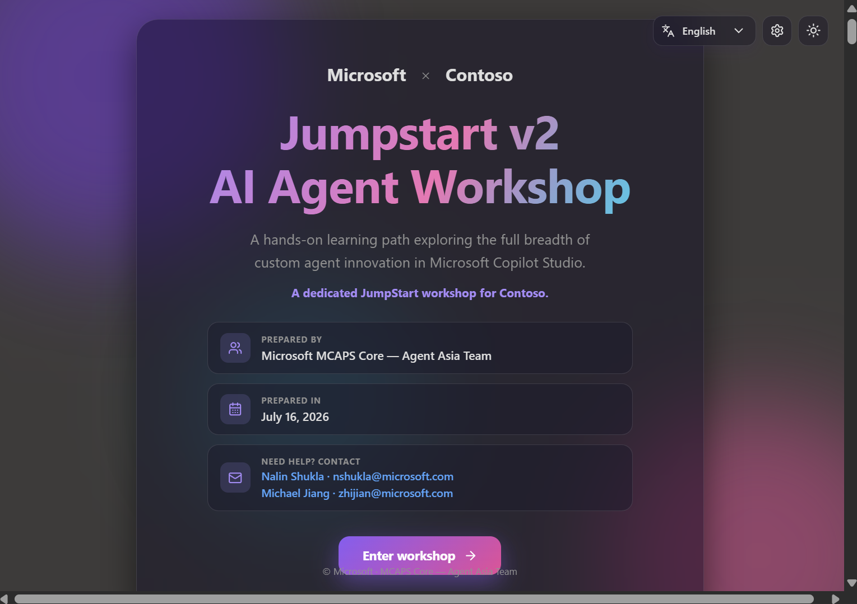
● Microsoft Copilot Studio
AI Agent Workshop
by Microsoft Agent GBB
ประสบการณ์แล็บแบบลงมือทำ เรียนรู้ด้วยตนเอง และหลายภาษา สำหรับสร้าง Agent แบบกำหนดเองครบทุกรูปแบบใน Microsoft Copilot Studio
Microsoft MCAPS Core — Agent Asia Team · July 16, 2026
6 แล็บพร้อมคำแนะนำ
29 ขั้นตอน
8 ภาษา
1 ลิงก์สำหรับแชร์
เวิร์กช็อปสด
aka.ms/ai-agent-jumpstart-v2

Slide 2
🎬 สรุปในหนึ่งประโยค
เวิร์กช็อปที่ดำเนินเอง — ผู้เรียนแค่กดเล่น ▶️
JumpStart v2 เปลี่ยนเซสชัน “สไลด์และเดโม” ให้เป็นแอปแล็บที่ลงมือทำได้จริงแบบสด ผู้เข้าร่วมเปิดลิงก์เดียว เลือกภาษา แล้วสร้าง Agent จริงทีละขั้น — ขณะที่คุณเป็นผู้อำนวยความสะดวกแทนการคอยประคบประหงม
🧪
👣
6
29
แล็บลงมือทำ
ขั้นตอนพร้อมคำแนะนำ
🖥️ เรียนตามจังหวะตัวเอง ทำงานบนเบราว์เซอร์ ไม่ต้องติดตั้ง
🌍
🔁
📋 ทุกขั้นตอนคัดลอกใช้ได้ทันทีและมีภาพหน้าจอแนะนำ
8
∞
🤝 ใช้ได้ทั้งการเสริมศักยภาพภายในและเวิร์กช็อปกับลูกค้า
ภาษา
นำกลับมาใช้ กับลูกค้าทุกราย

Slide 3
🧭 เส้นทางการเรียนรู้
หกแล็บ ตั้งแต่ Agent แรกจนถึงเสียงแบบเรียลไทม์ 🎙️
01
🤖
02
🗂️
03
📝
รู้จัก Agent Maker
นำบริบททางธุรกิจเข้ามา
RFP ที่อิงหลักฐาน
สร้าง Agent หลายภาษาที่มีแหล่งอ้างอิงด้วย Microsoft.com + Microsoft Learn MCP
Dataverse MCP, Skills ที่นำกลับมาใช้ได้, Memory และเวิร์กโฟลว์ลูกค้า 360 ของ CoWork
Work IQ + Microsoft IQ สร้างคำตอบ RFP/RFI ที่มีแหล่งอ้างอิงทั่วทั้ง Office
04
🔌
05
📨
06
🎙️
เชื่อมต่อ Agent ผู้เชี่ยวชาญ
เวิร์กโฟลว์อีเมลแบบหลาย Agent
Agent เสียงแบบเรียลไทม์
ความรู้ + ทิกเก็ตของ ServiceNow, Agent ที่เชื่อมต่อ, Teams & M365 Copilot
จัดประเภทอีเมลขาเข้า → ส่งต่อไปยัง Agent ที่เหมาะสม → ตอบกลับแบบเฉพาะบุคคล
Agent แบบคลาสสิก + เสียงเรียลไทม์ หลายภาษา ทดสอบสดในหน้าต่าง Test

Slide 4
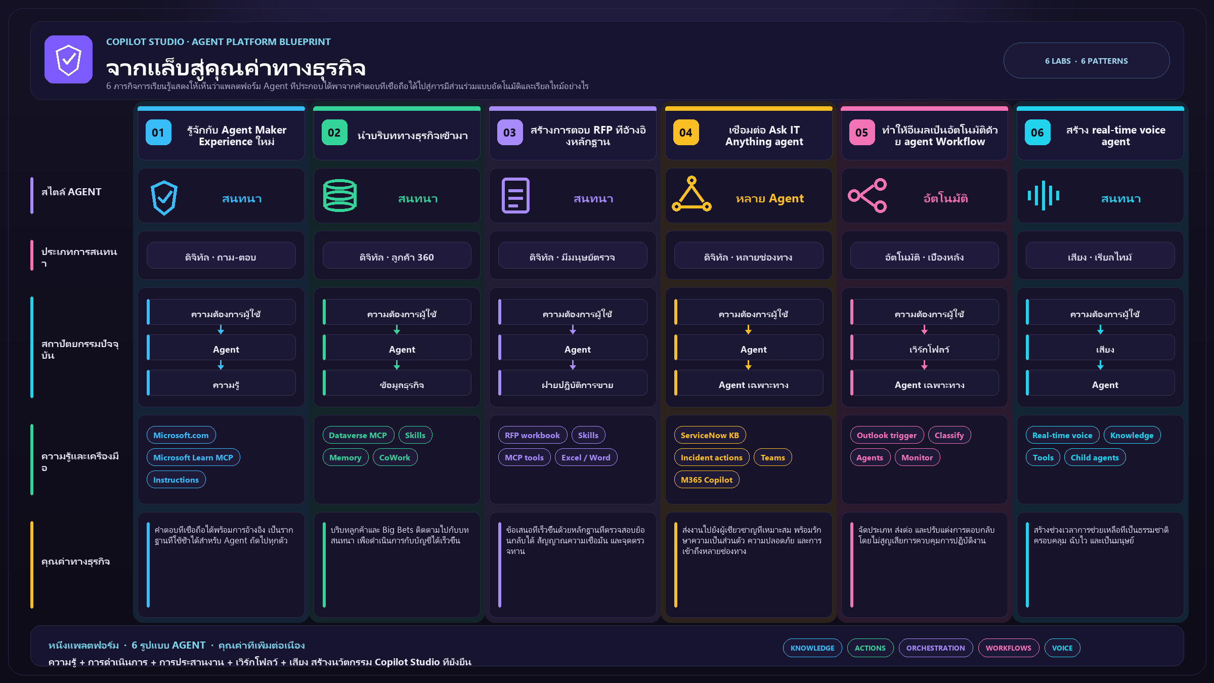

Slide 5
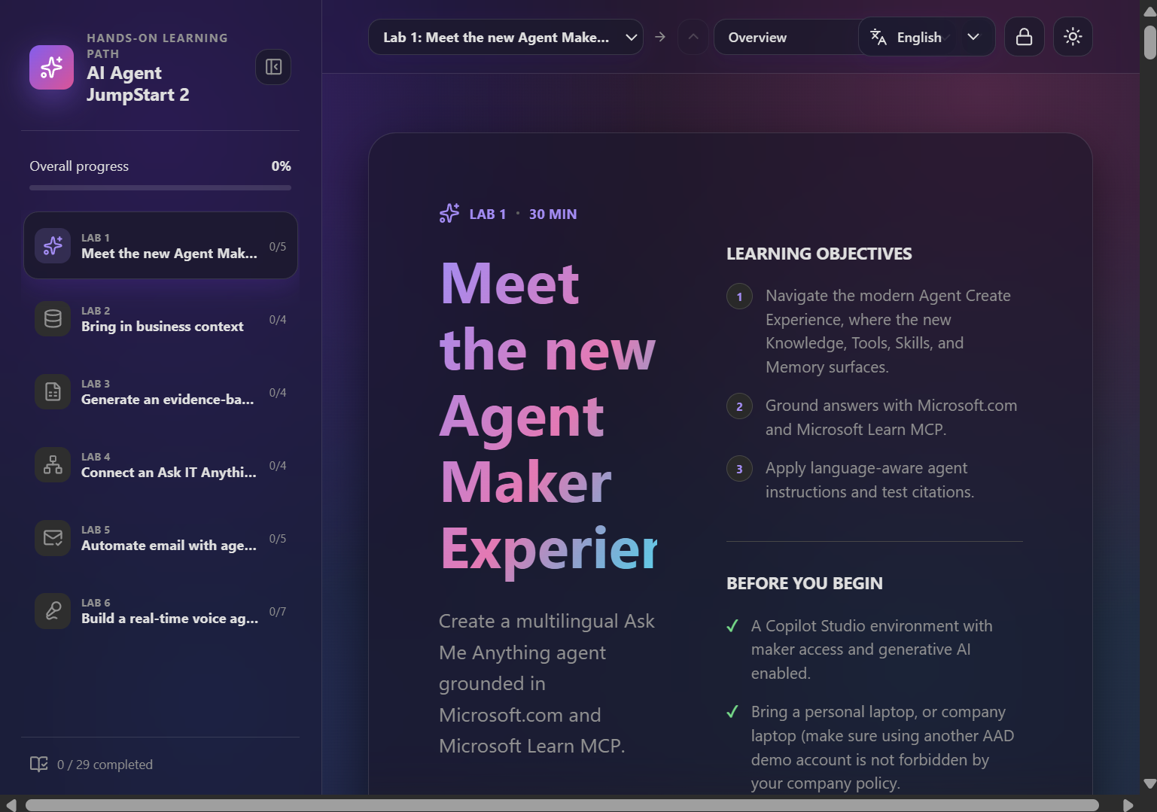
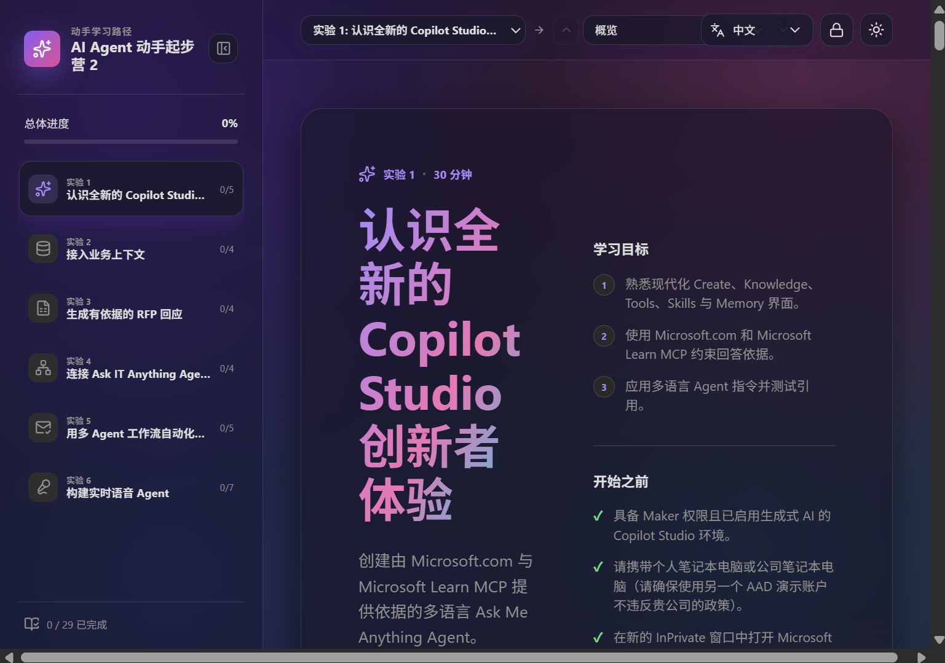
คุณสมบัติเฉพาะ 01
หลายภาษาตั้งแต่การออกแบบ
คลิกเดียวสลับประสบการณ์แล็บทั้งหมด — หน้าเดียวกัน คำแนะนำ แถบข้าง และ UI — ระหว่าง English, 简体中文, 廣東話 (香港), 繁體中文 (台灣), 日本語, 한국어, ไทย, हिन्दी
ชื่อผลิตภัณฑ์ พรอมป์ & ชื่อเครื่องมือคงไว้เป็นภาษาอังกฤษโดยตั้งใจ
พรอมป์ที่คัดลอกใช้ได้จะไม่ “เพี้ยนเพราะการแปล”
ภาพหน้าจอจะกลับไปใช้ภาษาอังกฤษโดยอัตโนมัติเมื่อไม่มีเวอร์ชันแปล
EN
简体中文
廣東話
繁體中文
日本語
한국어
ไทย
हिन्दी

Slide 6
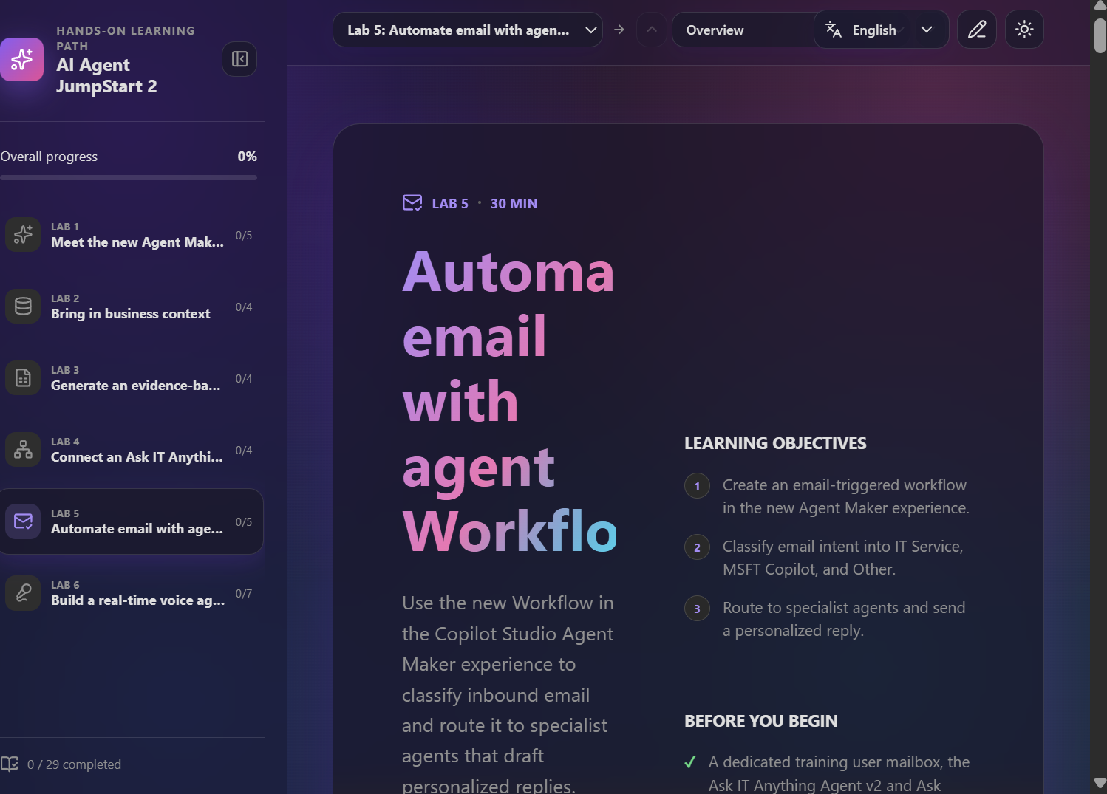
คุณสมบัติเฉพาะ 02
UX เรียนรู้ด้วยการลงมือทำที่สนุกอย่างแท้จริง
◆
ขั้นตอนที่เต็มไปด้วย Markdown
หัวข้อ ตาราง คำอธิบาย & ไฮไลต์แสดงผลอย่างสวยงาม
◆
พรอมป์คัดลอกใช้ได้ทันที
ทุกคำสั่งคัดลอกไปยังคลิปบอร์ดได้ในคลิกเดียว
◆
การติดตามความคืบหน้า
ความสำเร็จรายขั้นครบทั้ง 29 ขั้นตอน บันทึกไว้ในเครื่อง
◆
พลุเมื่อทำสำเร็จ
พลุเฉลิมฉลองเป็นรางวัลทุกครั้งที่ทำขั้นตอนเสร็จ
◆
Glass UI ทั้งสว่าง & มืด
ดีไซน์กระจกฝ้าสมัยใหม่ รองรับธีมทุกที่

Slide 7
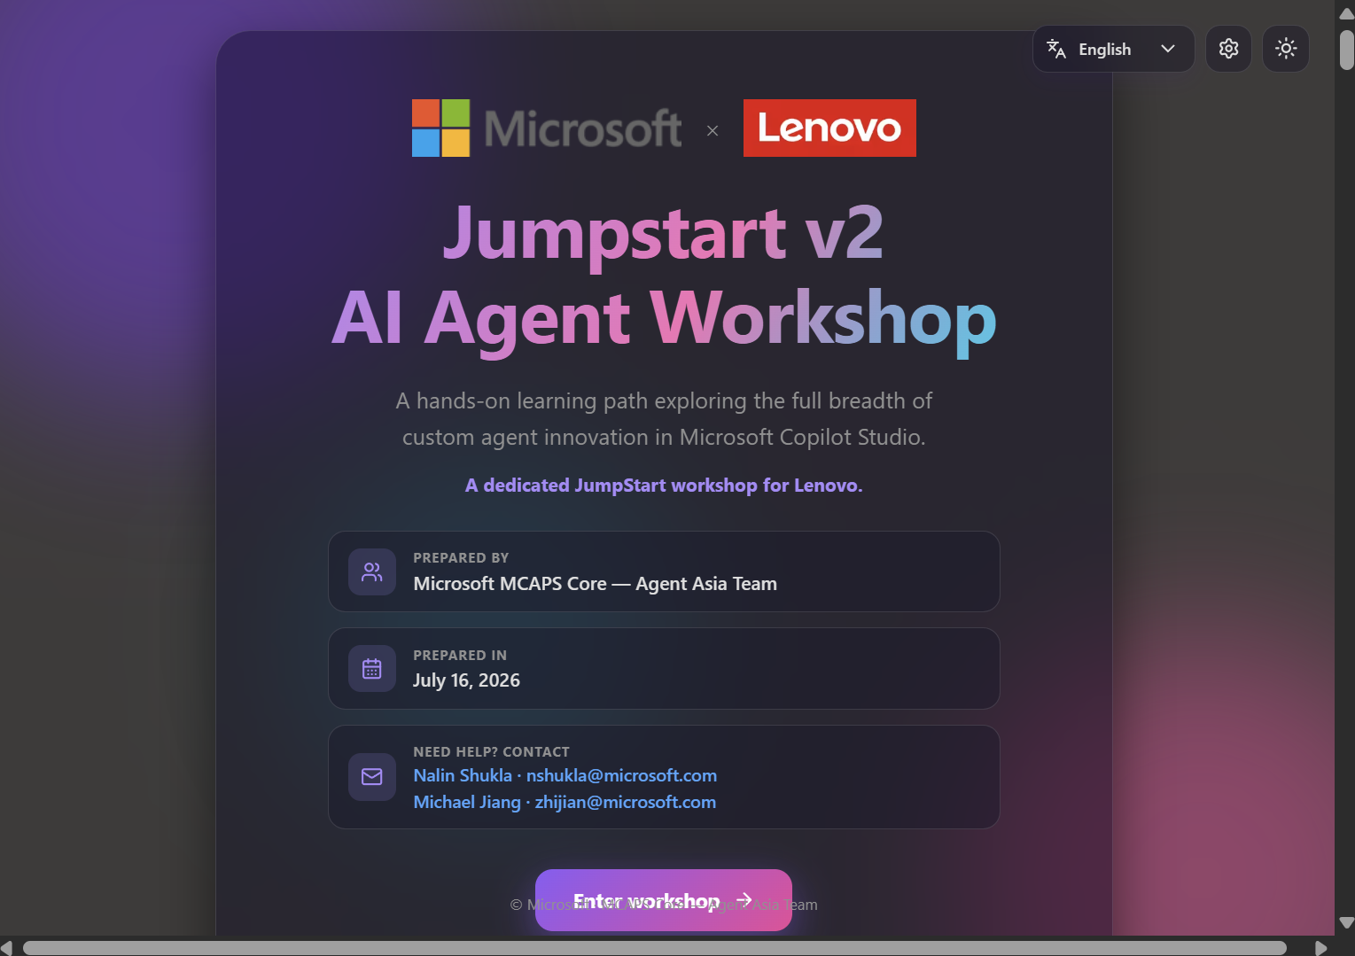
คุณสมบัติเฉพาะ 03
ร่วมแบรนด์เวิร์กช็อปเฉพาะได้ในไม่กี่วินาที
◇
Microsoft × ลูกค้า
ตั้งชื่อหรือโลโก้ลูกค้า และลงทะเบียนอีเมลผู้เข้าร่วมเพื่อตรวจสอบสิทธิ์เข้าแล็บ — หน้าปกร่วมแบรนด์ทันที
◇
บันทึก & นำกลับมาใช้
ประวัติเวิร์กช็อป: บันทึก เรียกคืน และค้นหาการตั้งค่าเดิมอย่างรวดเร็ว
◇
โลโก้ด้วย URL หรืออัปโหลด
อยู่ในตัวเอง — ไม่ต้องมีโฮสต์รูปภาพภายนอก
◇
ป้องกันด้วยรหัสผ่าน
เฉพาะผู้อำนวยความสะดวกเท่านั้นที่เปลี่ยนแบรนด์ได้ — ประตูเดียวกับโหมดแก้ไข

Slide 8
คุณสมบัติเฉพาะ 04
เผยแพร่ครั้งเดียว — ทุกคนเห็น
1
2
3
4
ตั้งค่าในเครื่อง
→
ใช้งาน & คอมมิต
→
ปรับใช้อัตโนมัติ
→
ทุกคนเห็น
ตั้งแบรนด์ & แก้ไขเนื้อหาแล็บในมุมมองผู้สร้าง
แบรนด์ & เนื้อหาถูกส่งเป็น branding.json + labs.json
GitHub Actions สร้าง & เผยแพร่ไปยัง GitHub Pages ทุกครั้งที่พุช
ผู้เข้าร่วมเปิด URL สด — เนื้อหาเดียวกัน แบรนด์เดียวกัน
ไม่ต้องตั้งค่ารายบุคคล ไฟล์ที่เผยแพร่คือแหล่งข้อมูลจริงเพียงหนึ่งเดียวสำหรับผู้เยี่ยมชมทุกคน

Slide 9

⚡ JumpStart V2
จากแล็บสู่ผลลัพธ์
⚡
เริ่มเร็ว
เปิดลิงก์เดียวก็เริ่มได้ — ไม่ต้องติดตั้ง ไม่ต้องตั้งค่า
🙌
บริการตนเอง & ตามจังหวะ
ผู้เข้าร่วมขับเคลื่อนเอง ส่วนคุณเป็นผู้อำนวยความสะดวก
📋
คัดลอกแล้วสร้าง
พรอมป์ที่คัดลอกได้ เปลี่ยนแต่ละขั้นตอนเป็น Agent ที่ใช้งานได้จริง
🌍
พร้อมหลายภาษา
แปดภาษา ลิงก์แชร์เดียว
🚀
จากแล็บสู่ผลลัพธ์
ส่งมอบ Agent ที่สร้างคุณค่าทางธุรกิจจริง — อย่างรวดเร็ว

Slide 10
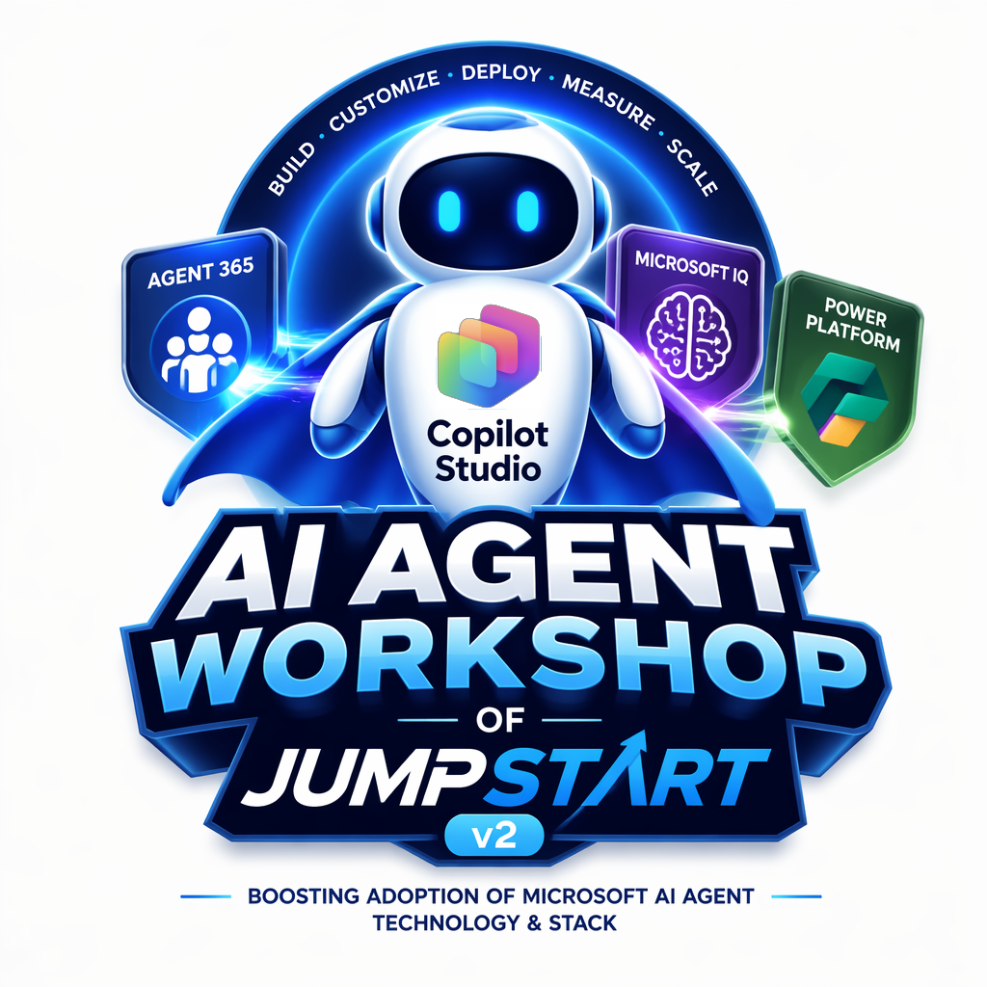

● พร้อมเมื่อคุณพร้อม
นำ AI Agent Workshop ไปสู่ เวิร์กช็อปลูกค้าครั้งถัดไป
ไม่ว่าจะเป็นการเสริมศักยภาพภายในหรืออีเวนต์ลูกค้าภายนอก — ร่วมแบรนด์ แชร์ลิงก์ และให้ผู้เข้าร่วมสร้าง Agent จริงด้วยตนเอง
Michael Jiang
zhijian@microsoft.com
Microsoft MCAPS Core — Agent Asia Team
เวิร์กช็อปสด
aka.ms/ai-agent-workshop-v2
ขอขอบคุณการมีส่วนร่วมจากทีม AI Agent Workshop v-Team
Nalin Shukla
Scott Berry
Steve Ng
Anand Ponnusamy

